Slide 1
linux下硬盘读写速度测试
——Kevin Yuan

Slide 2
第一章 测试读取速度
第二章 测试写速度
第三章 测试混合读写速度

Slide 3
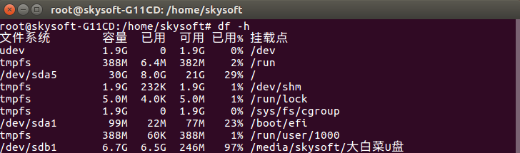
测试读取速度
hparm命令
安装:apt-get install hdparm
查看硬盘信息:df –h

Slide 4
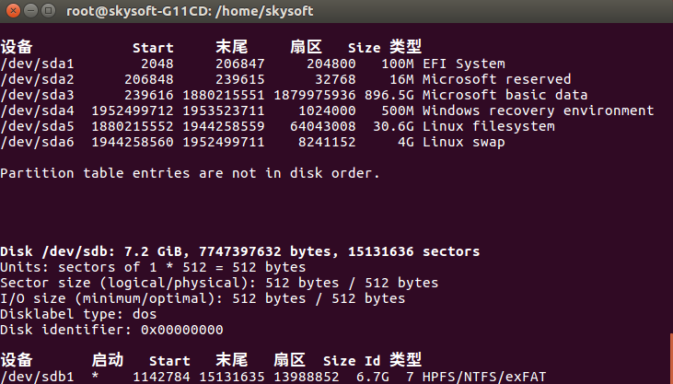
测试读取速度
获取硬盘设备名称：fdisk –l

Slide 5
测试读取速度
fdisk –l和df –h的区别:
1.fdisk工具是分区工具；df是用来查看文件系统(分区)的使用情况的;
2.fdisk侧重于显示分区表的信息；df侧重于显示当前系统中所有文件系统的信息；
3.fdisk -l 查看当前的磁盘分区信息(主要是分区表信息) fdisk /dev/sda 对磁盘/dev/sda进行分区操作;df -h 查看当前文件系统信息，包括容量大小、使用情况、挂载点等

Slide 6

测试读取速度
测试结果:
hdparm –t /dev/sdb1

Slide 7
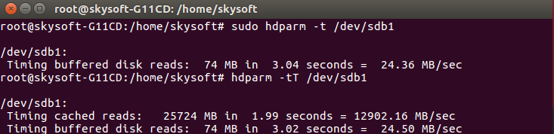
测试读取速度
hdparm –tT /dev/sdb1

Slide 8
测试读取速度
-t 评估硬盘的读取效率;-T 评估硬盘快取的读取效率
Timing cached reads: 25724 MB in 1.99 seconds = 12902.16 MB/sec 硬盘快取的读取效率25724MB用了1.99秒，平均 12902.16 MB/sec Timing buffered disk reads: 74 MB in 3.02 seconds = 24.5 MB/sec 硬盘读取效率74MB用了3.02秒，平均24.5 MB/sec

Slide 9
测试写速度
使用time命令和dd命令可以简单测试硬盘的写速率
命令:
time dd if=/dev/zero of=/dev/sdb1 bs=1M count=1000
其中/dev/zero是一个伪设备，它只产生空字符流，对它不会产生IO，所以，IO都会集中在of文件中，of文件只用于写，所以这个命令相当于测试硬盘的写能力。
dd命令是一个非常强大的命令;使用dd来测试硬盘读写速度只能提供一个大概的测试结果，而且是连续IO 而不是随机IO ，理论上文件规模越大，测试结果越准确。理论上bs越大，所测得性能越高

Slide 10
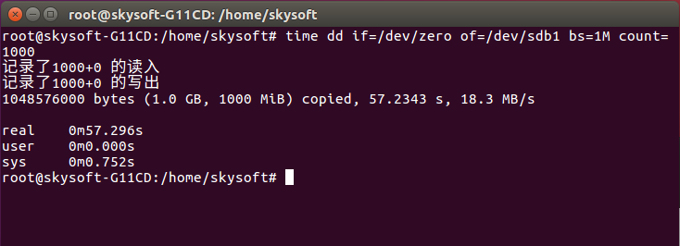
测试写速度
测试结果

Slide 11
测试混合读写速度
fio命令
安装:apt-get install fio
fio是测试IOPS的非常好的工具，用来对硬件进行压力测试和验证，支持13种不同的I/O引擎，包括:sync,mmap, libaio, posixaio, SG v3, splice, null, network, syslet, guasi, solarisaio 等等。

Slide 12
测试混合读写速度
顺序读:
fio -filename=/dev/sda -direct=1 -iodepth 1 -thread -rw=read -ioengine=psync -bs=16k -size=200G -numjobs=30 -runtime=1000 -group_reporting -name=mytest

Slide 13
测试混合读写速度
随机写： fio -filename=/dev/sdb1 -direct=1 -iodepth 1 -thread -rw=randwrite -ioengine=psync -bs=16k -size=200G -numjobs=30 -runtime=1000 -group_reporting -name=mytest

Slide 14
测试混合读写速度
顺序写:
fio -filename=/dev/sdb1 -direct=1 -iodepth 1 -thread -rw=write -ioengine=psync -bs=16k -size=200G -numjobs=30 -runtime=1000 -group_reporting -name=mytest

Slide 15
测试混合读写速度
混合随机读写：
fio -filename=/dev/sdb1 -direct=1 -iodepth 1 -thread -rw=randrw -rwmixread=70 -ioengine=psync -bs=16k -size=200G -numjobs=30 -runtime=100 -group_reporting -name=mytest -ioscheduler=noop

Slide 16
测试混合读写速度
说明:
filename=/dev/sdb1 | 测试文件名称，通常选择需要测试的盘的data目录
direct=1 | 测试过程绕过机器自带的buffer。使测试结果更真实。
rw=randwrite | 测试随机写的I/O
rw=randrw | 测试随机写和读的I/O
bs=16k | 单次io的块文件大小为16k
size=5g | 本次的测试文件大小为5g，以每次4k的io进行测试。
numjobs=30 | 本次的测试线程为30.
runtime=1000 | 测试时间为1000秒，如果不写则一直将5g文件分4k每次写完为止。
ioengine=psync | io引擎使用pync方式
rwmixwrite=30 | 在混合读写的模式下，写占30%
group_reporting | 关于显示结果的，汇总每个进程的信息。

Slide 17
THANK YOU !

